Slide 1

Madde Bağımlılığı ve Rehberlik Servisleri
Psk. Doğan YILMAZ
İstanbul AMATEM

Slide 2
Sunum Planı
Bağımlılığın tanımı
Bağımlılık yapıcı maddeler
Bağımlılığa yatkınlık sağlayıcı ve koruyucu faktörler
Rehber öğretmenler için öneriler

Slide 3
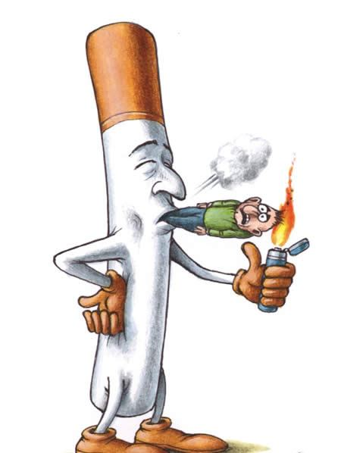
Sigara içer misiniz?
Günde kaç sigara içiyorsunuz
İlk başladığınızda kaç tane içiyordunuz?
İçmediğinizde neler yaşıyorsunuz
Hiç bırakmayı düşündünüz mü
Hiç bırakmayı denediniz mi?

Slide 4
Madde Bağımlılığı Nedir?
Vücudun bir ya da birden çok işlevini olumsuz yönde etkileyen maddelerin kullanılması, bundan dolayı zarar görüldüğü hâlde bu maddelerin kullanımının bırakılamaması olarak tanımlanabilir.

Slide 5
Madde Bağımlılığı Kriterleri-DSM 5
Bir yıl içinde aşağıdakilerden en az ikisi kendini göstermeli, klinik açıdan belirgin bir sıkıntıya ve işlevsellikte düşmeye yol açmalıdır:
İstendiğinden daha büyük ölçüde veya uzun süreli kullanım
Maddeyi bırakmak veya kontrol altında tutmak için istek veya sonuç vermeyen çabalar
Maddeyi elde etmek, kullanmak veya etkilerinden kurtulmak için gerekli etkinliklere çok zaman ayırma
Madde kullanımı için çok büyük bir istek duyma veya kendini zorlanmış hissetme
Tekrar eden kullanım sonucu sorumluluklarını yerine getirememe (işte, okulda, evde)

Slide 6
Madde Bağımlılığı Kriterleri-DSM 5, devam
Olumsuz etkilerine rağmen kullanıma devam etme (toplumsal ve kişiler arası sorunlar)
Kullanımdan dolayı günlük etkinliklerin bırakılması veya azaltılması (iş, eğlence vb.)
Tehlikeli olabilecek durumlarda dahi kullanmaya devam etme
Olumsuz bedensel veya ruhsal etkilerinin bilinmesine rağmen kullanmayı sürdürme
Maddeye tolerans gelişmiş olması
      İstenen etkinin ortaya çıkması için artan madde gereksinimi
      Aynı miktarda maddenin sürekli kullanımı sonucu etkisinin azalması durumu
Yoksunluk belirtileri (Bulantı, uykusuzluk, kusma, sinirlilik, bunaltı, huzursuzluk, saldırganlık, ishal, terleme, titreme, kas sızıları, ateş vb.). Her madde yoksunluk belirtisi göstermez.

Slide 7
Genel Nüfusun Yaş Grubuna Göre Yaşam Boyu Uyuşturucu Madde Kullanma Durumlarının Dağılımı-2011
Yaş Grubu | Yaşam Boyu Uyuşturucu Madde Kullanımı
 | Var% | Yok%
15-24 | 2,9 | 97,1
25-44 | 2,8 | 97,2
45-64 | 2,3 | 97,7
Kaynak: TÜRKİYE UYUŞTURUCU VE UYUŞTURUCU BAĞIMLILIĞI İZLEME MERKEZİ (TUBİM) GPS Araştırması, 2011.

Slide 8
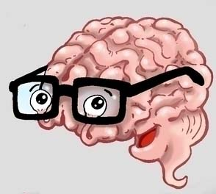
Kimler Bağımlı Olur?
.
Herkes bağımlı olabilir
Bağımlılık bir beyin hastalığıdır.
Biz istemesek bile beynimiz maddeyi ister

Slide 9
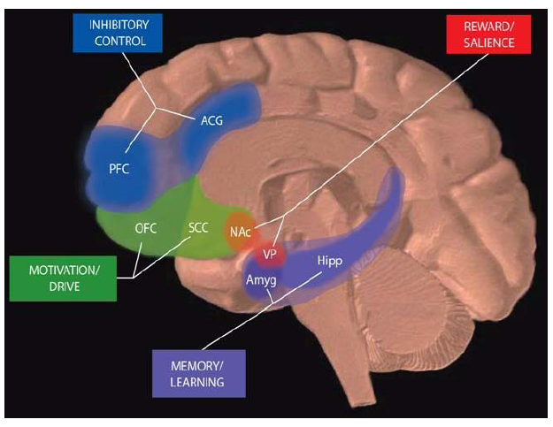

Slide 10
Ne Kadar Sürede Kişi Bağımlı Olur?
Bağımlılığın gelişimi,
  maddenin cinsine,
  saflık oranına,
  kullanma süresine ve
  kullanan kişinin kişilik özelliklerine göre değişir.
Bu nedenle bağımlılığın ne zaman gelişeceği belli olmaz!

Slide 11
Bağımlılık Yapan Maddeler
Tütün
Alkol
Uyuşturanlar
  Afyon
  Morfin
  Eroin
  Metadon
  Kodein
Uyaranlar
  Kokain
  Crack
  Amfetamin
  Ecstasy
  Metamfetamin
  Captagon
Halüsinojenler
Esrar
LSD
GHB
Sihirli mantarlar
Herbal spices

Slide 12
Alkol İçildiğinde Şunlar Gözlenir
Sarhoşluk hali,
Motor koordinasyon bozuklukları
Tepki süresinde uzama
Konuşma güçlüğü
Sedasyon
Öfori

Slide 13
Alkol Yoksunluğu Belirtileri
Terleme,
Titreme,
Uykusuzluk,
Bulantı ve kusma,
Geçici halusinasyon ve illüzyonlar (alkolü bıraktıktan sonraki 1-2 gün içinde görülür)
Anksiyete
Epileptik nöbetler-alkolü bıraktıktan sonra 2 gün içinde görülür

Slide 14
Riskli Alkol Kullanımı Nedir?
Bir tek (yarım duble) rakı, votka, viski vb = 1 ölçü
Bir kadeh şarap = 1 ölçü
Bir büyük kutu bira = 1 ölçü
Erkekler için haftada toplam 21 ölçüden fazlası risklidir
Kadınlar için haftada toplam 14 ölçüden fazlası risklidir
Ama haftada en az 2 gün alkol alınmamalıdır

Slide 15
Uçucu Maddeler
Muhakemede bozulma,
Konuşmada ileri derecede bozulma,
Uçucu madde kokusu,
Dış dünyayla olan ilişkinin son derece sınırlı olması/kopması

Slide 16
Esrar
Esrar bağımlılık yapar. Kesildiği zaman ortaya çıkan belirtiler diğer uyuşturucularda olduğu kadar şiddetli olmadığı için “bağımlılık yapmaz” diye algılanır. Ama esrarın kesilme belirtileri uzun sürer…

Slide 17
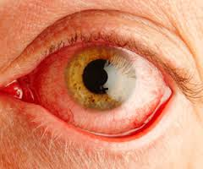
Esrar İçildiğinde Şunlar Gözlenir
Gözde kızarıklık
Sarhoşluk hali
Açlık duygusunda artma
Ağız kuruluğu,
Sık idrar yapma

Slide 18
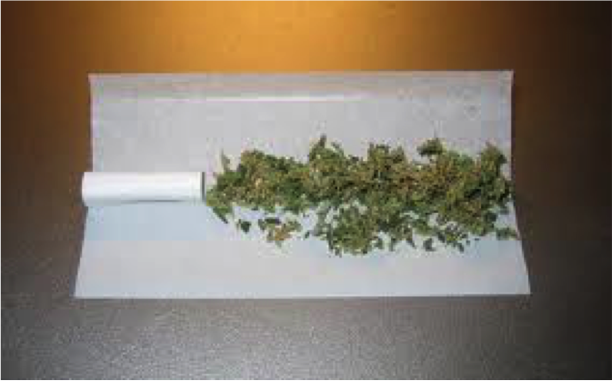
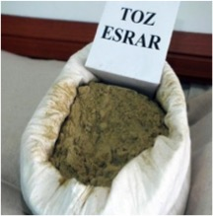
Esrar kullanımının sonuçları
Bellekte bozulma, kolay unutma
Öğrenme yeteneğinin azalması
Kaygı, huzursuzluk, panik atak
Tembellik, isteksizlik
Şüphecilik (Paranoya)
İçenlerde şizofreni riski, içmeyenlere göre 7 kat fazladır

Slide 19
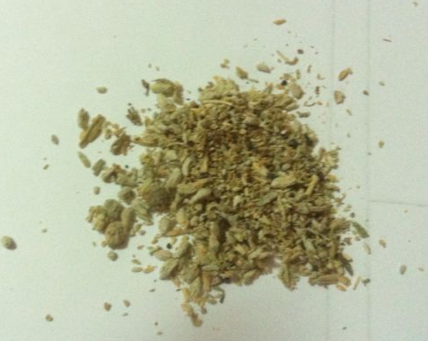
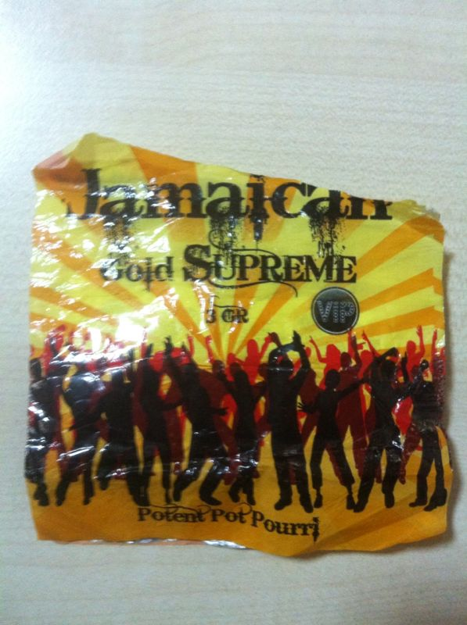
Esrar bırakıldığı zaman ortaya çıkan belirtiler şunlardır
Bonzai, jamaican
.
    Sinirlilik
    Gerginlik
    Uykusuzluk
    İştahsızlık
Esrarın kesilme belirtileri 6 haftaya kadar uzayabilir

Slide 20
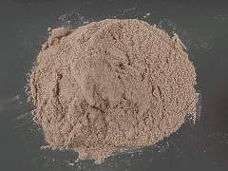
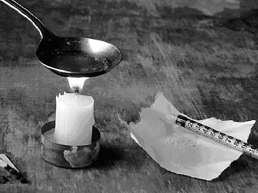
Aşağıdakilerin Hepsi Opiyattır Ve Etkileri Birbirine Benzer…
Eroin
Kodein
Morfin
Metadon
Buprenorfin (Suboxone)

Slide 21
Opiyat Kullanıldığında Şu Belirtiler Ortaya Çıkar
Uyuşukluk
Uyku hali
Göz bebeklerinde küçülme

Slide 22
Zehirlenme
Opiyatlar yüksek doz alındıklarında aşağıdaki sorunlara yol açarlar
Tepkisizlik
Yavaş solunum
Beden ısısında düşme
Kalp atışlarının yavaşlaması
Tansiyon düşüklüğü
Koma

Slide 23
Opiyatlar Kesildiği Zaman…
İlk 15 günden sonra kesilme belirtileri azalır
Opiyatların kesilmesi ölüme yol açmaz
Belirtiler 1 aydan uzun sürebilir
Şiddetli bir nezle hali oluşur
Bulantı, kusma, ishal, karın ağrısı görülür
Eklem ağrıları oluşur

Slide 24
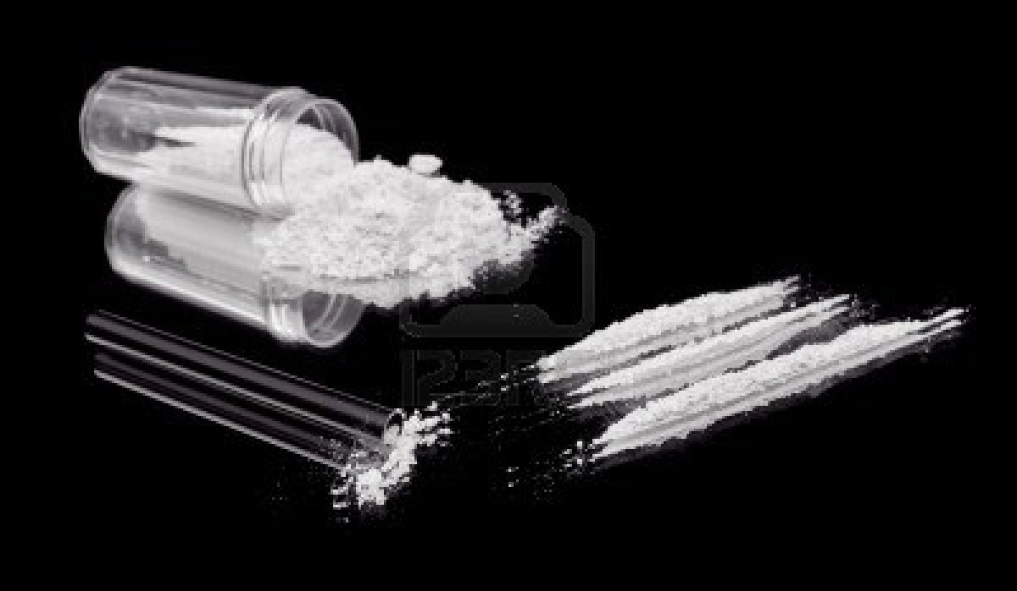
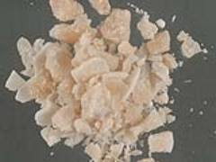
Kokain Ve Taş Yüksek Doz Alındığında Ortaya Çıkanlar
Çarpıntı
Yüksek tansiyon
Sinirlilik
Saldırganlık
Yerinde duramama
Huzursuzluk
Göğüs ağrısı
Kas zayıflığı

Slide 25
Kokain Ve Taşın Yarattığı Olumsuz Sonuçlar
Burunda kanama ve delinme
Akciğerlerde hasar
Tikler
Migren benzeri baş ağrıları
Beyin damarlarında tıkanma veya kanamaya bağlı felç

Slide 26
Kokain Kesildiğinde Gözlenenler
Burun çekme
Halsizlik
Depresyon hali
Uykulu hal

Slide 27
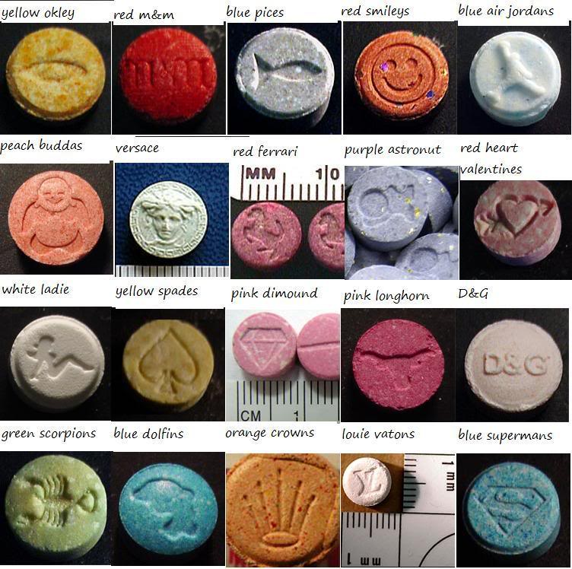
Ekstazi
Kulüp, kafe vb yerlerde kullanılır
Kullanıldığında gözler büyür
Ekstazi kullananlar genelde alkol kullanmaz, enerji içecekleri kullanırlar
Kullanılmadığında depresyon gözlenebilir
Uyku sorunları ortaya çıkarabilir

Slide 28
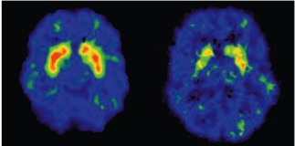
Uzun Süre Ekstazi Kullananlarda
Ekstazi Kullanmış
Normal
Hiçbir şeyden zevk alamama,
Ekstazi olmadan eğlenememe, bir süre sonra ekstazi kullanmaya rağmen eğlenememe,
Kulaklarda çınlama veya beyinde sesler ortaya çıkabilir.

Slide 29
Gençler Bağımlılık Yapıcı Maddeleri Deneme Nedenleri
Merak
Kendi sınırlarını aşma çabası
Asilik
Farklı olma dürtüsü

Slide 30
Gençler Bağımlılık Yapıcı Maddeleri Deneme Nedenleri-Devam
Arkadaşlarına uyma
Gruptan kopmak istememe
Sorunlarını çözebilmek veya unutmak
Daha iddialı olmak/görünmek isteği

Slide 31
Aile İle ilgili risk faktörleri
Genetik faktörler
Anne baba desteğinin az olması
Anne ya da babanın bağımlı olması:
Anne ve babanın gencin alkol ve madde kullanımına toleranslı yaklaşması
Anne babanın çocuk ile ilişkisinin kalitesi
Anne baba tutumları
Anne babanın çocuğa karşı ilgisiz olması
Çocuktan üst düzeyde başarı beklenmesi
Yeterli kontrol sağlanmaması

Slide 32
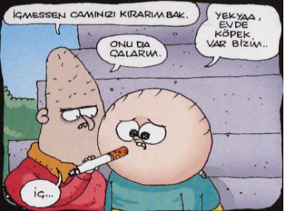
Sosyal risk faktörleri
Göç, işsizlik, boşanma, kayıplar gibi stresler yaşanması,
Arkadaş grubunun alkol veya madde kullanıyor olması,
Arkadaş grubuna ailesinden daha fazla bağlı olması,
Okul başarısının düşük olması,
Sosyal-ekonomik düzeyin düşük olması,
Cinsel ya da fiziksel taciz yaşaması,
Uyuşturucu maddenin kolay erişilebilir olması.

Slide 33
Kişilikle İlgili Risk Faktörleri
Gencin öz güveninin zayıf olması,
Kendini değersiz algılaması,
Dürtü kontrolünün zayıf olması,
Dıştan denetimli kişilik yapısına sahip olması,
Kaygıyla başa çıkma becerilerinin yetersiz olması,
Davranış bozuklukları gösteriyor olması,
Sosyal ilişkilerde başarısız olması,
Gelecekle ile ilgili hedeflerinin olmaması,
Risk alma ve kendini tehlikeye atma eğiliminin olması.

Slide 34
Koruyucu faktörler
Çocuk ya da ergenin kişilik yapısının dirençli olması,
Anne babasının madde kullanmıyor olması,
Anne babanın madde kullanımı konusunda doğru model olması ve doğru mesajlar vermesi,
Ebeveyn ve genç arasında olumlu ve sağlıklı iletişim kurulması,
Ebeveynin çocuklarının sorunlarıyla ilgilenmesi, arkadaş çevresini tanıması,

Slide 35
Koruyucu faktörler-devam
Benlik saygısının güçlü olması,
Kaygıyla baş etme becerisine sahip olması,
Toplumsal normlara değer vermesi,
Arkadaş grubunun madde kullanmıyor olması,
Geleceğe yönelik hedeflerinin olması,
Okul aktivitelerine katılması koruyucu faktörler arasında yer almaktadır.

Slide 36
Bağımlılık Süreci
“Belki kullanabilirim”
“Korku ve merak”
“Bir kereden bir şey olmaz”
“Bıraktım, bir daha başlamam”
“Bir daha asla!”
“Artık bırakacağım”
“Ben bağımlı olmam”
“Bırakmak zorundayım!”
“İstersem bırakırım”
“Bu meret bırakılmaz ki!”
Notes:
Kişi önce maddeye karşı merak duyar. Kullansam acaba neler olur diye merak eder ama aynı zamanda maddenin etkilerinden korkar.
Merak korkuyu yener ve kişi “Bir kereden bir şey olmaz” diyerek kullanmaya başlar.
Bundan sonraki her kullanışı son kullanışı olacaktır ama beklenen son hiç gelmez.
Bağımlı olduğunu inkar eder ve maddeyi kontrol edebileceğini iddia eder.
Kişi dibe vurduğunda artık bırakmak zorunda olduğunu anlar.
Bir süre temiz kalır
Fakat kişi kendine güven kazandıkça madde ile ilgili sıkıntılarını unutacak ve tekrar “bir kere” deneyecektir.
Bir kere denemekle kalmayıp kullanımı eskisi gibi olacaktır (“Battı balık yan gider” mantığıyla).
Böylece bağımlılık bir kısır döngü haline gelecektir.

Slide 37
Her madde kullanan çocuk bağımlı değildir.
Notes:
Ergenlik süreci içerisindeki denemelerin bağımlılıkla adlandırılması doğru değildir. Bağımlı olarak davranmayın..

Slide 38
Okul Rehberlik Servisleri
Madde kullanan,
Madde kullanma riski altında bulunan,
Ve ailesinde madde kullanan, kullanmış olan bireylerin olduğu öğrencileri bilmelidir.

Slide 39
Rehber Öğretmenlerin
Madde kullanan ya da kullanma riski altında bulunan öğrencilerle çalışırken 4 temel görevi bulunduğu söylenebilir. Bunlar:
Madde kullanımının işaretlerini tanımak
Terapötik işbirliğini kurmak.
Değişimin gerçekleşebilmesi için aile sistemine yardım etmek.
Öğrenci, aile, okul ve toplum arasındaki bağlantıyı sağlamak

Slide 40
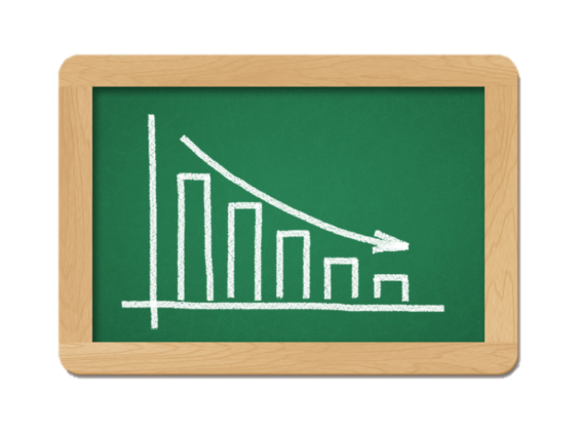
Madde Kullanımının İşaretleri
Okul başarısındaki değişim(notlarının düşmesi, sık devamsızlık ve geç kalma)
Bulunduğu grupların değişimi( madde kullanan, antisosyaller ve daha yaşlı kimselerle “takılması).
Okulda, evde ve toplumdaki kuralları bozma.
Ruh halindeki şiddetli dalgalanmalar, depresyon, sinirlilik
Aktivite düzeyindeki ani artma ya da azalmalar.

Slide 41
Madde Kullanımının İşaretleri-Devam
Aileden uzaklaşma, sır saklama.
Fiziksel görünümdeki değişiklikler ( Kilo kaybı, temizliğine önem vermeme, garip kokular, hava koşullarına uygun olmayan giyim tarzı).
Soğuk algınlığına ya da alerjiye bağlı olmayan kızarmış, sulanmış, donuk bakışlı gözler, burun akıntısı.
İştah ve uyku düzenindeki değişiklikler
Diğer ergenlerin ilgilenmekten keyif aldığı şeylere ilgi duymama (Hobi, spor vs).

Slide 42
Madde Kullanımının İşaretleri-Devam
Yalan söyleme, hırsızlık yapma.
Sokak ağzıyla ya da madde jargonuyla konuşma
Madde kullanımı için gerekli ekipmanlara sahip olma
Sigara içme

Slide 43
Şüphesiz okuldaki öğrenci sayısının çokluğuyla oluşan iş yüküne bağlı olarak kimlerin risk altında olduğunun tespiti tam olarak mümkün olmayabilir.
Bununla birlikte bağımlılık hakkında okul idaresini, diğer öğretmenleri ve aileleri bilgilendirmesi mümkündür.

Slide 44
Terapotik İşbirliği Kurmak
Bağımlılık tedavisinin başlanması ve devam ettirilebilmesi ve gerekli sürdürülebilir desteğin sağlanması için güvenli bir ilişkinin kurulması şarttır.
Bu danışma ilişkisi madde bağımlılığı ile mücadele eden öğrenci için rahatlık kaynağı olabilir.

Slide 45
Ne Yapmamalı
Yargılamayın
Konferans vermeyin
Tehdit etmeyin
Sorgulamayın
Teşhis koymayın
Ahlak dersi vermeyin
Emir vermeyin

Slide 46
Terapotik İşbirliği Kurmak-Devam
1- Madde kullandığını söylemeye zorlamamalı,
2- Öncelikle pozitif ve işbirliğine dayalı bir iletişim kurmalı,
3- Gencin içinde bulunduğu durumu iyi analiz etmeli,
4- Empatik olmalı,
5- Bağımlılık düzeyini iyi analiz edilmeli,
6- Yaşam öyküsünü alırken dikkatli davranmalı

Slide 47
Terapotik İşbirliği Kurmak-Devam
Yaşam becerileri edinmesine
Kendini tanımasına,
Öfke kontrol,
Stresle baş etme becerileri
İletişim
“Hayır!” diyebilme becerisi
Problem çözme becerilerinin gelişmesine yardımcı olunmalıdır.

Slide 48
Terapotik İşbirliği Kurmak-Devam
Öğrenci ile görüşme sırasında, öğrenciye bu sorunu aileye açmak gerektiğini vurgulamalıdır. Ailenin bu durumdan haberdar olmasının sorunun daha etkili ve çabuk çözümü için gerekli olduğu, ailenin desteği olmadan tedavi sürecinin eksik ve aksak olacağı söylenmelidir. Eğer genç aileye durumdan söz edilmesini reddederse, gence 15 günlük bir düşünme süresi verip bu durumu kendisinin mi açıklayacağını ya da uzman desteğiyle birlikte mi açıklamak istediğini düşünmesi söylenebilir.

Slide 49
Aile Sistemine Yardımcı Olmak
Durum hakkında ileye bilgi vermek için yapılan görüşme gencin nasıl bir aile yapısı/ortamı içinde yaşadığını anlamaya yardımcı olur.
Aileler böyle bir durumda genellikle problemi kabul etmekte zorlanabilirler. Bu durumda aileye iki seçenek sunulmalıdır.
    Problemi kabul edip, işbirliği yaparak çözüm aramak,
    Problemi reddedip görmezden gelmek.

Slide 50
Madde Kullanımı Olan Çocuğa Yaklaşım
Kendinizi hazır hissetmeden onunla konuşmayın.
Önyargılarınızın olabilir, bunları farkına varmanız ona karşı tutumunuzun olumsuz olmasını azaltabilir.
Amacınızın ona destek ve yardımcı olmak olduğunu vurgulayın.
Etiketlemekten kaçının ve okul içinde etiketlenmesini önleyin.
Eğer öğrenci maddenin etkisi altında ise onunla bu durumda konuşmayın.
Branş öğretmenleri çocukla ya da idare ile konu hakkında görüşmeden önce okul psikolojik danışmanına şüphelerinden bahsetmelidir.
Aileyi görüşme için çağırın.
İyileşmeye dair sözünü içeren anlaşma kağıdı imzalatmaya çalışın.
Notes:
Öfke hissedebilirsiniz, ancak bunun çocuğa yansıması onda anlaşılmadığı duygusunu uyandırır, iletişimi engeller.
Kendi duygularınızın farkına varmak ve bu çocuklarla çalışmalarınızda sizi engelleyebilecek düşüncelerinizi fark etmek önemlidir.

Slide 51
Eğer öğrenci maddenin etkisi altında ise onunla bu durumda konuşmanın yararı olmaz.
Maddenin etkisi altında düşünme, hareket etme gibi mekanizmalarında yavaşlama olduğundan sağlıklı tepki veremez. Bu yüzden madde etkisindeki öğrenci ile konuşmayaçalışmak yerine onu sessiz ve sakin bir ortama götürerek kendine gelmesini sağlamak gerekir.
Çocuğun kendine zarar verme olasılığına karşı onu yalnız bırakmamanız yerinde olacaktır.

Slide 52
Acil Durumda Ne Yapmalı?
Acil bir durumda önemli olan sizin soğukkanlılığınızı korumanızdır. Öğrenciyi sakinleştirmeye ve ona güven vermeye çalışın. Ortamı sakinleştirmek için ışıkları ve gürültüyü azaltın. Eğer bilincini kaybetmişse yan yatırın ve soluk aldığından emin olun. Gerginlik hali ya da tepkisizliği devam ederse acil servisi (112) arayın. Kullandığı ilaçları, maddeleri ya da tozları toplayın ve doktoruna verin. Bu çocuğa doğru müdahale yapılmasını sağlayacaktır. Çocuğun ailesine haber verin.

